Slide 1
2a klasės mokinių organizuota viktorina ,,Ką aš žinau apie Vasario 16-ąją?”

Slide 2
Vasario 16-oji
1918 m. vasario 16-oji – Lietuvos valstybės atkūrimo diena.
1918 m. vasario 16-ąją 20 Lietuvos Tarybos narių, vedamų daktaro Jono Basanavičiaus, pasirašė Lietuvos Nepriklausomybės aktą, skelbiantį, kad atkuriama Lietuvos nepriklausoma valstybė.

Slide 3
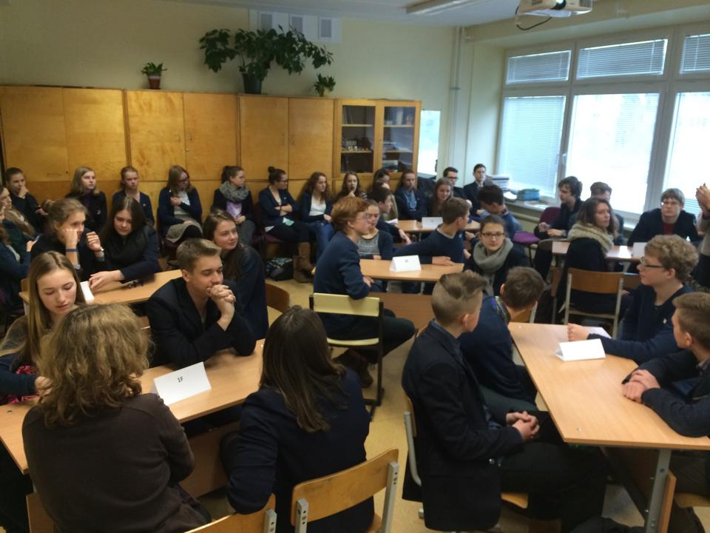
Viktorinoje dalyvavo 7 pirmosios klasės.

Slide 4
Kiekvienos klasės komanda prisistatė

Slide 5
1a

Slide 6
1b

Slide 7
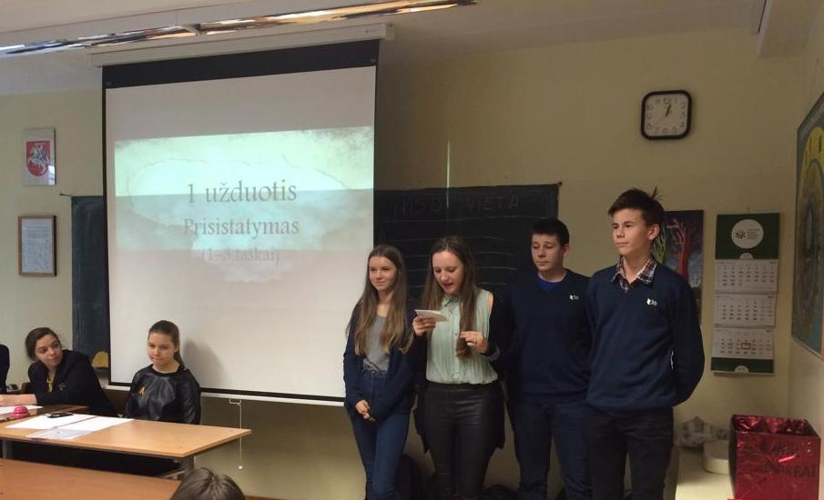
1c

Slide 8
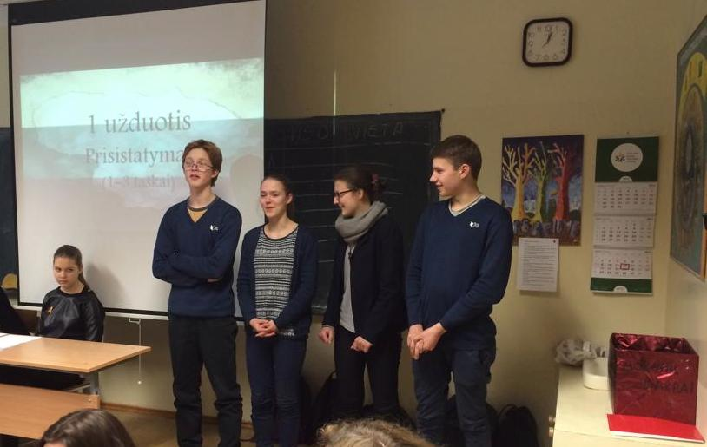
1d

Slide 9
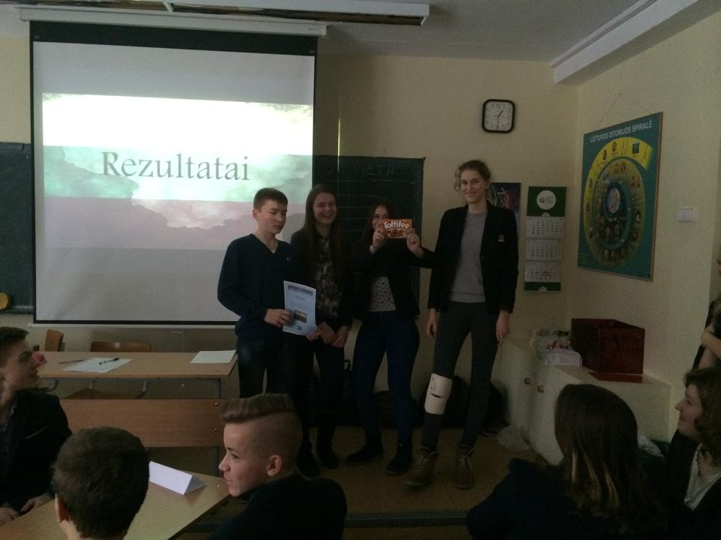
1e

Slide 10
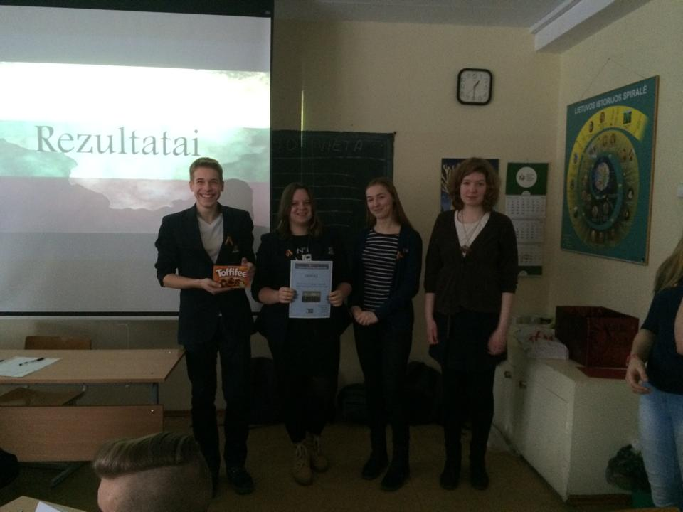
1f

Slide 11
Komandos atsakinėjo į Klausimyne pateiktus klausimus

Slide 14
Komandos turėjo atpažinti asmenis, susijusius su Vasario 16-osios aktu

Slide 18
Paskutinė užduotis – sudėlioti iš atskirų dalių Lietuvos Nepriklausomybės aktą

Slide 20
Rezultatai
Pirma vieta - 1f klasė
Antra vieta – 1e klasė
Trečia vieta - 1a klasė
SVEIKINAME....

